Slide 1

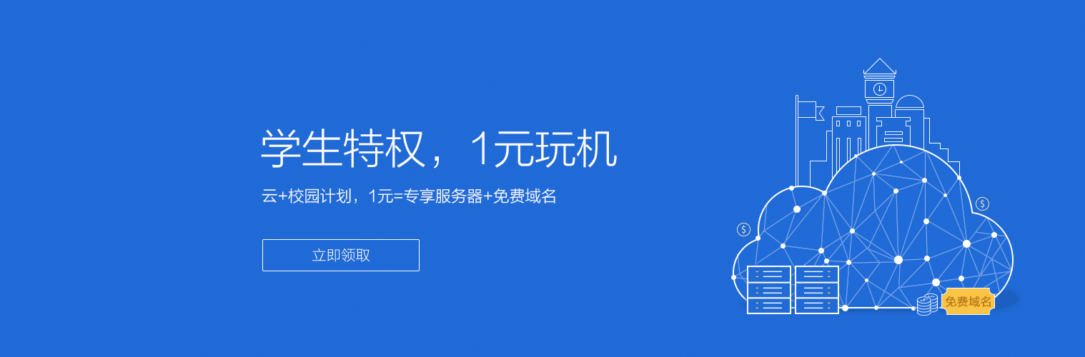
第二部分 测试基础
2.10 黑盒测试—缺陷管理

Slide 2
本节教学目标
掌握缺陷的定义
掌握缺陷的管理

Slide 3

目录
1
什么是bug
2
缺陷产生的原因及修复的成本
3
缺陷报告的编写
4
缺陷 的严重性和优先级
5
缺陷状态及周期性
6
缺陷工具的使用

Slide 4
什么是缺陷
bug的由来
IEEE对缺陷的定义
通俗理解缺陷
缺陷的别名

Slide 5
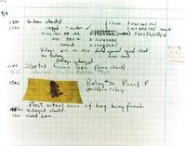
最早的bug
第1代计算机，由庞大而昂贵的真空管组成，计算机运行产生的光和热，吸引了一只小虫子钻进真空管里，导致整个计算机无法工作，Grace Hopper找到并取出后，恢复工作，bug这个词就流传下来
Notes:
Bug一词的原意是“臭虫”或“虫子”。但是现在，在电脑系统或程序中，如果隐藏着的一些未被发现的缺陷或问题，人们也叫它“Bug”，这是怎么回事呢？
(原来，第一代的计算机是由许多庞大且昂贵的真空管组成，并利用大量的电力来使真空管发光。可能正是由于计算机运行产生的光和热，引得一只小虫子Bug 钻进了一支真空管内，导致整个计算机无法工作。研究人员费了半天时间，总算发现原因所在，把这只小虫子从真空管中取出后，计算机又恢复正常。后来，Bug这个名词就沿用下来，表示电脑系统或程序中隐藏的错误、缺陷、漏洞或问题。)
1947年，计算机还是由机械式继电器和真空管驱动的、有房间那么大的机器。体现当时技术水平的MarkⅡ，是由哈佛大学制造的一个庞然大物。当技术人员正在进行不整机运行时，它突然停止了工作。他们爬上去找原因，发现这台巨大的计算机内部一组继电器的触点之间有一只飞蛾，这显然是由于飞蛾受光和热的吸引，飞到了触点上，然后被高电压击死。
与Bug相对应，人们将发现Bug并加以纠正的过程叫做“Debug”(中文称作“调试”），意即“捉虫子”或“杀虫子”。
后来就直接用bug 在现在很多的软件测试中 都用Bug来说明那些问题。
“Bug”的创始人
格蕾丝·赫柏（Grace Murray Hopper），是一位为美国海军工作的电脑专家，也是最早将人类语言融入到电脑程序的人之一。而代表电脑程序出错的“bug” 这名字，正是由赫柏所取的。1945年的一天，赫柏对Harvard Mark II设置好17000个继电器进行编程后，她的工作却毁于一只飞进电脑造成短路的飞蛾。在报告中，赫柏用胶条贴上飞蛾，并把“bug”来表示“一个在电脑程序里的错误”，“Bug”这个说法一直沿用到今天

Slide 6
IEEE对缺陷的定义
从产品内部看：
软件缺陷是软件产品开发或维护过程中所存在的错误、毛病等各种问题；
从产品外部看：
软件缺陷是系统所需要实现的某种功能的失效或违背。

Slide 7
通俗理解缺陷
满足规则之一称发生一个缺陷
软件未实现产品说明书要求的功能
软件出现了产品说明书指明不应该出现的错误
软件实现了产品说明书未提到的功能
软件未实现产品说明书虽未明确提及但应该实现的目标
软件难以理解，不易使用，运行缓慢或者--最终用户会认为不好

Slide 8
缺陷的别名
矛盾(inconsistency）
错误（error）
毛病 （incident ）
异常（anomy）
缺点（defect）
偏差 （variance）
谬误（fault）
失败 （failure）
问题（problem）

Slide 9
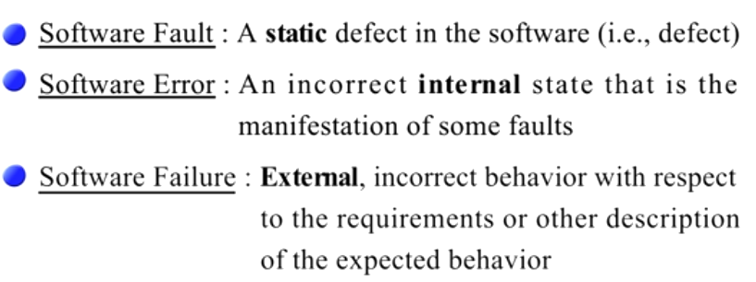
Bug的三个概念
软件在运行的不同时期有不同含义：
Fault（缺陷）：静态存在于软件中的问题
Error（错误）: 软件运行中，运行到fault，触发产生的错误
Failure（失效）: Error传播到软件外部，使用户观测到失效的行为
Notes:
美['feɪljər】 failure

Slide 10
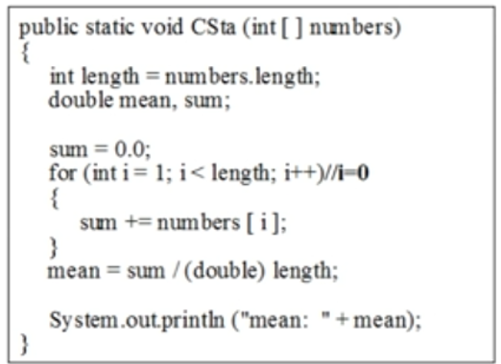
Bug的三个概念
输入数组，求数组中数的平均值：
测试输入：[0,4,5]
sum=0+4+5
sum=4+5
mean=3
mean=3
存在缺陷，但并没有引发错误

Slide 11
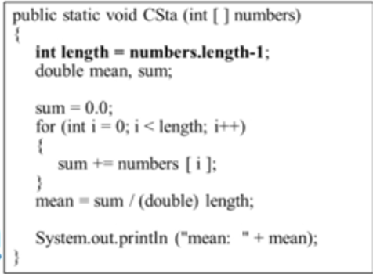
Bug的三个概念
测试输入：[3,5,4]
sum=3+5+4
sum=3+5
mean=4
mean=4
存在错误并没有引发失效

Slide 12
Bug的三个概念
输入：[3,5,4]
sum=3+5+4
sum=5+4
mean=4
mean=3
引发错误进而引发失效

Slide 13
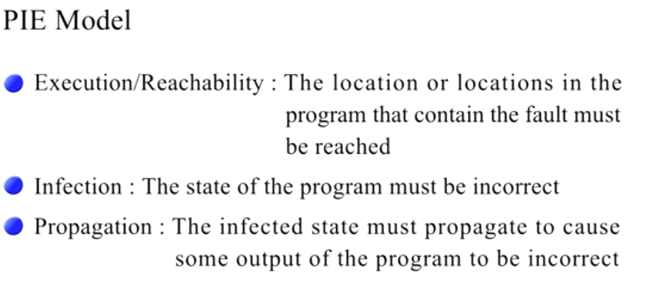
PIE模型
Execution(执行)
Infection（感染）
Propagation（传播）
Fault（缺陷）
Error（错误）
Failure（失效）
Notes:
Bug 分为Fault,Error,Failure;
通过执行Fault,触发error,引发感染，甚至传播出去，这就是pie模型
了解PIE模型后，也就理解了为什么我们说软件测试是有风险的，为什么反复测试后，仍有可能发生bug,甚至传播出去

Slide 14
目录
1
什么是缺陷
2
缺陷产生的原因及修复的成本
3
缺陷报告的编写
4
缺陷的严重性和优先级
5
缺陷状态及周期性
6
缺陷工具的使用

Slide 15

缺陷产生的原因
人与人的交流不够或没有充分的文档资料
项目没有被很好地理解；计划不周，最终导致进度拖延
软件可靠性缺少度量的标准，质量无法保证
软件难以维护、不易升级
等等
Notes:
说道bug产生的原因，我先跟大家讲两个血淋淋的例子，一个就是我之前参与过的对讲项目，有一个阶段，公司高层看好了一款硬件系统，经过市场分析，认为这款机型如果上市后，一定卖的好，所以就召集研发团队做适配工作，并且要求的非常急，1个半月适配完成。怎么做？将研发团队封闭在一个旅游景点，景好，心情好，大部分时间都在研发，加班加点终于按照预期的时间点适配完成了，但是就是有几个bug翻来覆去解决不掉，仔细查，查来查去原来是硬件有问题，并且是致命的问题，这个硬件是小厂家的货，他们没有相应的质量检测报告，我们公司是做软件的，也没有在开发前，先检测其硬件是否可以。
再跟大家讲一个案例：也是在对讲机这个项目里，我们有一款质量最好的对讲机，从硬件，软件和价格上来说，他都是最好的，这个价格是说的性价比比较高，当然卖的就比较好，但是，在其他地区使用的都非常好，就是在东北地区投诉非常多，掉线，语音不流畅等问题，仔细检查发现东北地区网络跟其他地方不同，为了修复这个问题，公司也是花费了较长时间，非常多的成本去修，但效果不是很好。那这样或那样的问题都出现在哪里？哪里都可能出现问题，为什么？
比如沟通的问题，比如需求，设计问题，这里文档资料不是单单指文档资料，而是指这个过程中，将需求和设计方案都记录下来，这样便于后续的人去编码，维护。为什么这么说？如果维护的人与开发 的人不同，怎么办？没有任何记录，只能看代码，但是每个人写代码的思路不同，这个过程就变的很痛苦。
项目没有被很好的理解，比如项目的需求有人理解了，有人不理解，不理解的人就很可能产生bug；
缺少度量的标准，比如开发的很好，但是没有测试通过的标准，可能有的人认为100分为合格，有的人认为60分合格，这样软件质量也是无法保证的。
另外，还有比如：软件难以维护，不易升级造成的，就如我刚刚说的，开发的人员离职了，新来一个人做维护操作，没有需求，没有设计，怎么维护？维护难度比较高。
知道了bug产生的原因，大家猜一猜软件开发过程中，哪个环节最容易产生bug
后两点，如何解决
人与人的交流比写程序困难得多。
没有充分的文档资料。
项目没有被很好地理解；计划不周，最终导致进度拖延。
软件可靠性缺少度量的标准，质量无法保证。
软件难以维护、不易升级。
等

Slide 16
软件缺陷--构成
其 他
10%
编写代码
7%
软件产品说明书（需求）
56%
设 计27%
与规格说明书类似 好比建筑师
缺陷分布图
Notes:
根据统计，软件缺陷的分布是这样的？有些同学可能会有疑问，为什么不是编码阶段产生的bug最多？不是的，而是软件产品说明书阶段最多，其次是设计阶段，编码阶段产生的bug占的比例最少。所以大家看看需求重要不重要。经常有些开发商反应，房子卖的不好，分析原因是什么？户型不好，那户型不好的原因是什么呢？需求或设计的问题对不对，同样的道理。

Slide 17
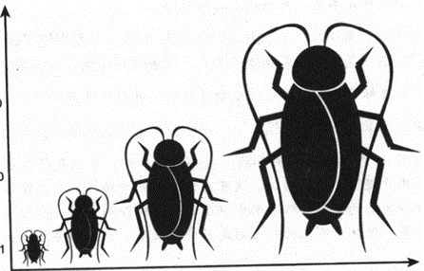
软件缺陷---成本
软件在从需求、设计、编码、测试一直到交付用户公开使用后的过程中，都有可能产生和发现缺陷
随着整个开发过程的时间推移，更正缺陷或修复问题的费用呈几何级数增长
$1000+
修复缺陷的费用
$100
$10
$1
说明书
设计
编码
测试
发布
Notes:
一句话，缺陷发现的越晚，修复的费用越高。为什么这么说？大家思考一个问题，如果需求阶段使用两个人工作，每人工资100/天；……

Slide 18
解决问题的想法
沟通是前提
需求评审很重要
设计评审不可少
文档更新要及时
开发测试要思考

Slide 19
目录
1
什么是缺陷
2
缺陷产生的原因及修复的成本
3
缺陷报告的编写
4
缺陷的严重性和优先级
5
缺陷状态及周期性
6
缺陷工具的使用

Slide 20
缺陷报告的编写
为什么编写缺陷报告
如何提交缺陷报告
怎样写缺陷报告

Slide 21
为什么写缺陷报告
缺陷报告的用途是什么？
记录缺陷
缺陷分类（为解决缺陷分配资源）
缺陷跟踪
Notes:
是不是所有的缺陷都会被修复？

Slide 22
如何提交bug？
空中接龙模式
流水记帐模式
系统管理模式
口头描述
国内测试管理规
范程度低的小企
业使用
缺点：
不易追踪
沟通理解易出错
打乱开发思路
直接记录，内容可以记录成word,excel等格式
缺点：
反映bug延迟
延误bug修改时间
不易管理
使用专业工具，
优点：
及时有效修复bug
可标识、追踪缺陷
测试员：直接提交
程序员：直接查找
Notes:
空中接龙模式：
口头描述，该方法国内一些小企业还在使用
缺点：容易忘记；沟通理解容易出现差异；打乱开发人员思路
流水记帐模式：
直接记录，内容可以记录成txt,word,excel等格式
缺点：不能及时反映bug情况，延误重要问题修改时间；不方便管理
系统管理模式：
使用专业的缺陷管理工具帮助提交缺陷，常用的这些工具有Qc,TD,bugfree,bugzllia,JIRA等，在软件企业中广泛使用
优点：可以标识其中的任意一个缺陷，并可以追踪这些缺陷，能及时有效的进行bug修复
测试人员：直接将缺陷描述提交到缺陷管理工具中
开发人员：定时到缺陷管理工具中去查找自己需要修改的缺陷

Slide 23
怎样编写缺陷报告
保证重现缺陷
判断一个缺陷报告撰写好坏的简单方法：让非缺陷报告撰写者（技术人员）依据缺陷报告重现缺陷，如果能简单、迅速的重现缺陷，表明缺陷报告较好

Slide 24
怎样编写缺陷报告
分析故障——使用最少步骤重现缺陷
减少开发人员重现缺陷的时间
使开发人员更准确的定位缺陷

Slide 25
怎样编写缺陷报告
包含所有重现缺陷的必要步骤
测试人员假定常用的操作步骤开发人员不一定熟悉，省略了必要的步骤常常造成开发人员无法重现缺陷。

Slide 26
怎样编写缺陷报告
举例：使用“记事本”仅保存“联通”二字后 再打开该文件，出现乱码。
描述步骤：
点击“开始”->“程序” ->“附件” ->“记事本”打开记事本软件；
仅输入“联通”二字后，点击“文件”->“保存”；
在打开的“另存为”对话框中保存文件，退出（文件名、保存位置任意）；
打开保存的文件，出现乱码，不是“联通”二字。

Slide 27
怎样编写缺陷报告
值得注意的细节
报告小缺陷
报告随机缺陷
不要夸大缺陷

Slide 28
怎样编写缺陷报告小结
保证重现缺陷
分析故障——使用最少步骤复现故障
包含所有重现缺陷的必要步骤
方便阅读
尽量简单—— 一个缺陷一个报告

Slide 29
目录
1
什么是缺陷
2
缺陷产生的原因及修复的成本
3
缺陷报告的编写
4
缺陷的严重性和优先级
5
缺陷状态及周期性
6
缺陷工具的使用

Slide 30
缺陷的严重性和优先级
缺陷实例
雪梨教育平台不能提交作业
雪梨教育不能关注粉丝
先解决哪个问题？

Slide 31
缺陷严重级别
缺陷严重性：表示软件缺陷所造成的危害的恶劣程度
Fatal：致命的错误，造成系统或应用程序崩溃、死机、系统悬挂，或造成数据丢失、主要功能完全丧失等。
Critical：严重错误，主要指功能或特性没有实现，主要功能部分丧失，次要功能完全丧失，或致命的错误声明。

Slide 32
缺陷严重级别
Major：主要错误，这样的缺陷虽然不影响系统的使用，但没有很好地实现功能，没达到预期效果。如提示信息不太准确，或用户界面差，操作时间长等。
Minor：一些小问题，对功能几乎没有影响，产品及属性仍可使用。
Suggestion：一些友好的建议。

Slide 33

思考
Bug严重程度和优先级一定成正比吗？

Slide 34

严重性&优先级
一般情况：严重程度高的缺陷优先级高
特殊情况：不成正比
没有必然联系，结合实际综合思考
缺陷严重性
缺陷优先级
Notes:
界面上的问题，logo

Slide 35
目录
1
什么是缺陷
2
缺陷产生的原因及修复的成本
3
缺陷报告的编写
4
缺陷的严重性和优先级
5
缺陷状态及周期性
6
缺陷工具的使用

Slide 36
软件缺陷---状态
缺陷状态：缺陷通过一个跟踪修复过程的进展情况，也就是在缺陷生命周期中的状态基本定义
Developer
Tester
Active
Spec modified
Not a bug
Duplicate
Deferred
Reopen
Fixed
on hold
Unable to reproduce
Closed
Resolved
Need more info
Notes:
deferred [di‘fə:d] 推迟
duplicate [‘dju:plikət, ’dju:plikeit]重复的
Spec modified
需求问题

Slide 37
重要! 理解!灵活应用！
不同bug管理工具中存在差异！
软件缺陷--状态
缺陷状态 | 描述
激活或打开（Active or Open） | 新提的缺陷，确认“提交的缺陷”，问题还没有解决，等待处理。
已修正 (Fixed or Resolved) | 已被开发人员检查、修复过的缺陷，已解决但还未被测试人员验证
关闭或非激活(Closed or Inactive) | 测试人员验证后，确认缺陷不存在之后的状态。
重新打开(Reopen) | 测试人员验证后，还依然存在的缺陷，等待开发人员进一步修复
Notes:
激活或打开（Active or Open）
新提的缺陷，确认“提交的缺陷”，问题还没有解决，等待处理。
已修正 (Fixed or Resolved)
已被开发人员检查、修复过的缺陷，已解决但还未被测试人员验证
关闭或非激活(Closed or Inactive)
测试人员验证后，确认缺陷不存在之后的状态。
重新打开(Reopen)
测试人员验证后，还依然存在的缺陷，等待开发人员进一步修复

Slide 38
缺陷状态 | 描述
推迟(Deferred) | 这个软件缺陷可以在下一个版本中解决
保留(on hold) | 由于技术原因或第三者软件的缺陷，开 发人员不能修复的缺陷
不能重现(Unable to reproduce) | 开发不能复现这个软件缺陷，需要测试人员检查缺陷复现的步骤。
需要更多信息(Needmoreinfor) | 开发能复现这个软件缺陷，但开发人员需要一些信息，例如：缺陷的日志文件，图片等。
重复（Duplicate） | 这个软件缺陷已经被其他的软件测试人员发现。
不是缺陷（Notabug） | 这个问题不是软件缺陷
需要修改软件规格说明书 （Spec modified） | 由于软件规格说明书对软件设计的要求，软件开发人员无法修复这个软件缺陷，必须要修改软件规格说明书。
Notes:
推迟(Deferred)
这个软件缺陷可以在下一个版本中解决
保留(on hold)
由于技术原因或第三者软件的缺陷，开 发人员不能修复的缺陷
不能重现(Unable to reproduce)
开发不能复现这个软件缺陷，需要测试人员检查缺陷复现的步骤。
需要更多信息(Needmoreinfor)
开发能复现这个软件缺陷，但开发人员需要一些信息，例如：缺陷的日志文件，图片等。
重复（Duplicate）
这个软件缺陷已经被其他的软件测试人员发现。
不是缺陷（Notabug）
这个问题不是软件缺陷
需要修改软件规格说明书
（Spec modified）
由于软件规格说明书对软件设计的要求，软件开发人员无法修复这个软件缺陷，必须要修改软件规格说明书。

Slide 39
软件缺陷---生命周期
测试人员
开发人员
测试人员
测试人员
提交缺陷报告
处理缺陷报告
N
Y N
回归测试
Y
关闭缺陷报告

Slide 40
目录
1
什么是缺陷
2
缺陷产生的原因及修复的成本
3
缺陷报告的编写
4
缺陷的严重性和优先级
5
缺陷状态及周期性
6
缺陷工具的使用

Slide 41
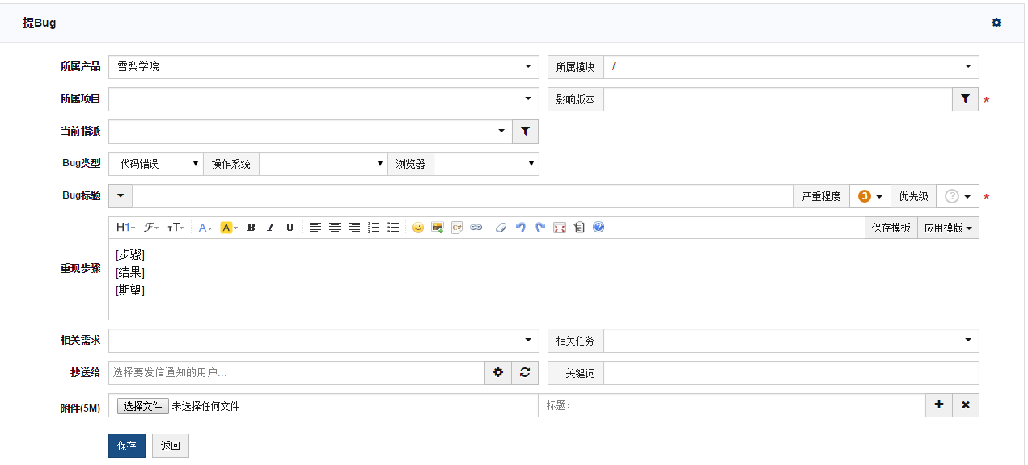
Bug工具使用

Slide 42
Question

